Slide 1

Réalisation d'un système de recommandation touristique à l'aide des techniques de Data Mining : cas des commerces en Algérie
UNIVERSITÉ DES SCIENCES ET DE LA TECHNOLOGIE HOUARI BOUMEDIENE
Faculté d'Electronique et d'Informatique
Département Informatique
Projet fin d'étude pour l'obtention du diplôme de master
Option :
Ingénierie des Logiciels (IL)
Sujet proposé par :
Dr. KHENNAK Ilyes
Présenté par :
BESSAA Omar
SEBAA Abderahim
Notes:
Bonjour a tous on vous remercie d'être présent aujourd'hui
Donc dans le cadre de l'obtention de notre master nous allons présenter l’essentiel de notre projet de fin d'étude intitulé : Réalisation d'un système de recommandation touristique à l'aide des techniques de Data Mining.

Slide 2
Plan de présentation
La présentation se déroulera comme suit :
1 - Introduction
2 - Conception du SRI
3 - Realisation
4 - Conclusion
Notes:
Et pour ce faire, notre présentation se déroulera comme suit :
Tout d’abord, nous allons commencer par une introduction et présentation des concept
Apres, nous présentons la conception de notre application et nous aborderons les approches qu’on a utilisé dans notre système.
Ensuite, nous présenterons les différentes étapes et les outils qui ont permis la réalisation de notre projet et nous présenterons notre application à travers des captures.
Et nous terminerons par une conclusion et nous donneront des perspectives.

Slide 3

01
Introduction et état de l'art
Notes:
Donc nous allons commencer tout de suit cette présentation par l'introduction et l'état de l’art

Slide 4

C’est quoi l'idée de notre application ?
Nos objectifs
Le travail des binomes precedents
Notes:
Présentation de l’objectif de ce travail (speech from the general introduction)
Mentonner les trois travail precedents + nous allons faire une comparaison entre notre travail :
On a implementer des technique de data mining dans notre système de recherche
La geolocalisation
On a developpe une application mobile plus le site web qui est deja responsive
Notre appliction web est une application de type single page ce qui permet de répondre aux utilisateur de manière plus efficace et flexible car elle est basée sur des appelles asynchrones à l’API
Nos objectifs :
Une solution qui permet de construire une source de données fiable et consistante afin d’en extraire l’information nécessaire, et de construire un système de recommandation touristique avec des techniques de data mining pour aider les touristes, et même les citoyens, de faire une recherche à travers des mots clés et retrouver de façon rapide et efficace les lieux de commerces susceptibles de les intéresser, et leur rendre l’information accessible à tout endroit et à tout moment, via leurs smartphones ou ordinateurs, et aussi leur offrir les informations utiles afin de choisir un produit ou un magasin tels que : l’avis général sur le magasin ou le produit, la proximité, la comparaison des prix, etc.
Les notion de base de notre projet sont : systemes de recommandation, recherche d’information et data mining

Slide 5
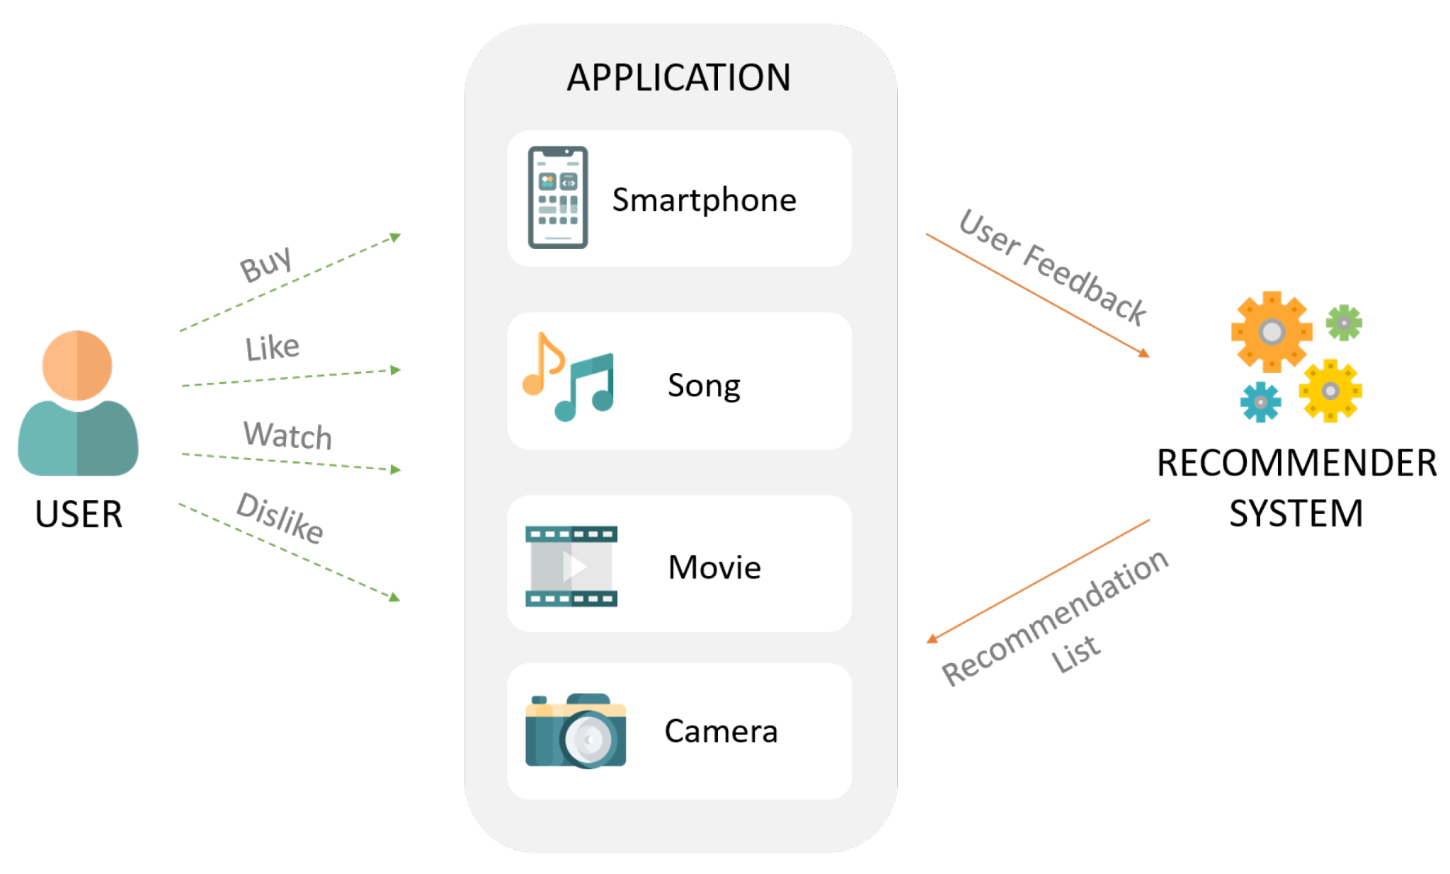
Les systèmes de recommandation
Notes:
Intro sur les systemes de recommandation

Slide 6
Définition des systèmes de recommandation
Système de recommandation
Système capable de fournir des recommandations personnalisées ou permettant de guider l’utilisateur vers des ressources intéressantes ou utiles au sein d’un espace de données important
Notes:
Lire la définition + histoire des S. de recommandation (brievement)

Slide 7
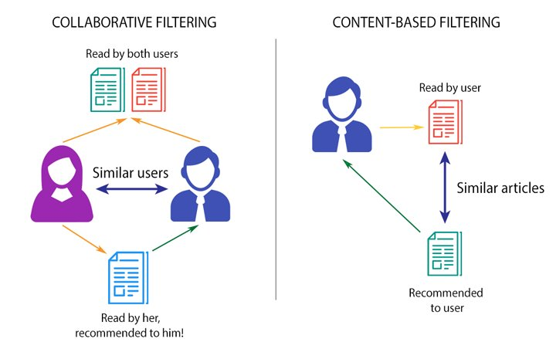
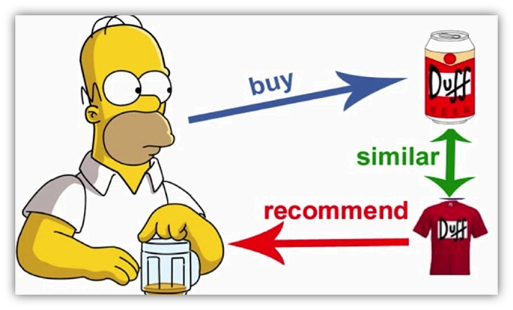
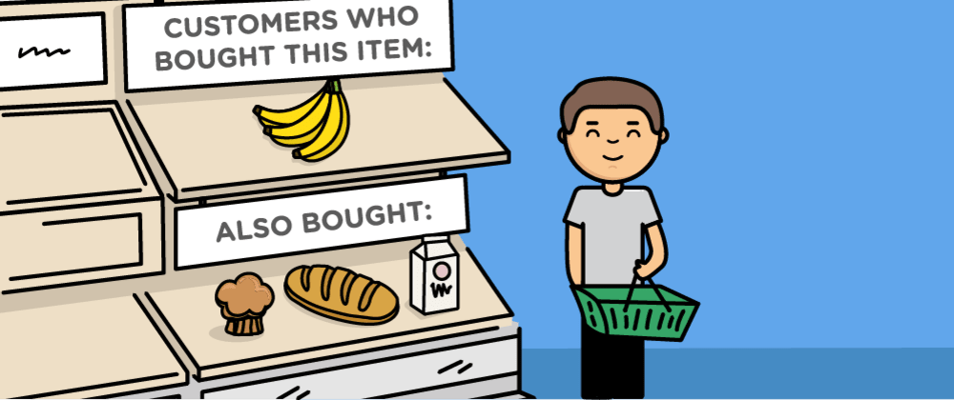
Classification des systèmes de recommandation
La recommandation basée sur le contenu
Le filtrage collaboratif
Notes:
les techniques de recommandation peuvent être classées de différentes manières. La classification la plus utilisée est une classification selon deux approches : les recommandations basées sur le contenu et le filtrage collaboratif.
Les systèmes de recommandation basés sur le contenu suggèrent des contenus similaires à ceux que l'utilisateur a déjà recherchés, consultés, achetés ou notés de manière positive. Le système doit pour cela pouvoir déterminer des similitudes entre les items.
Le filtrage collaboratif est une approche basée sur l’ensemble des opinions des utilisateurs. L’hypothèse fondamentale de cette méthode est que les opinions des autres utilisateurs peuvent être utilisées pour fournir une prédiction raisonnable de la préférence de l’utilisateur actif sur un item qu’il n’a pas encore noté. Ces méthodes supposent que si des utilisateurs ont les mêmes préférences sur un ensemble d’items, alors ils auront probablement les mêmes préférences sur un autre ensemble d’items qu’ils n’ont pas encore notés.

Slide 8

Recherche d’information
Notes:
La RI est un domaine qui étudie la manière de répondre pertinemment à une requête utilisateur en retrouvant les informations qui correspondent aux mieux à ses attentes.
Les notion de base de la recherche d’information :

Slide 9
Les notion de bases
Le corpus
La requête
La pertinence
Des documents d'une ou plusieurs bases de données. Le but de la RI est de trouver seulement les documents pertinents.
L'expression du besoin en information de l'utilisateur. Elle représente l’interface entre le SRI et l’utilisateur.
C'est sur cette notion de pertinence que le système doit juger si un document doit être donné à l'utilisateur comme réponse.

Slide 10
Expansion de requêtes
Expansion de requêtes
Modifier les requêtes des utilisateurs pour trouver de meilleurs résultats est le but de beaucoup d’approches d’expansion de la requête.
Notes:
L’expansion de la requête est une technique utilisée dans les SRI pour améliorer la performance. On modifie les requêtes des utilisateur parce qu'elles expriment mal le besoin d’un utilisateur.

Slide 11
Relevance Feedback
Relevance Feedback
La réinjection de pertinence (Relevance feedback) est un processus connu en RI. Il consiste à corriger le processus de recherche en fonction du jugement des utilisateurs.
Notes:
Notre méthode consiste à proposer une liste des résultats renvoyée par le système de recherche en se basant sur les choix utilisateurs effectués sur première liste des résultats afin d'en améliorer la qualité de la recherche.

Slide 12

Data mining
Notes:
Le Data Mining a eu une grande attention ces derniers temps dans l'industrie de l'information, ça est due principalement à la disponibilité de grandes quantités de données et au besoin de les transformer en connaissances utiles.

Slide 13
Definition de data mining
Data mining
Le processus de découverte de nouvelles relations, modèles et tendances en analysant une grande quantité de données, et en utilisant les technologies de reconnaissance des formes ainsi que d'autres techniques statistiques et mathématiques

Slide 14
Les techniques de Data Mining
Les réseaux de neurones
Les arbres de décision
Les règles associatives
Le Clustering
La prediction
Notes:
Ils existes plusieurs technique de data mining; Les plus connus sont :

Slide 15
Clustering
Le clustering
technique de Data Mining utilisée pour partitionner un ensemble de données en classes (clusters) dont le nombre est inconnu et qui n'ont aucune signification à priori.

Slide 16
Les methodes de clustering
Les méthodes hiérarchiques
Les méthodes de partitionnement
Les méthodes basées sur la densité
Les méthodes basées sur le quadrillage de l'espace
Notes:
On peut classifier les méthodes de clustering en quatre catégories :
Les méthodes hiérarchiques
Les méthodes de partitionnement
Les méthodes basées sur la densité
Les méthodes basées sur le quadrillage de l'espace
Dans les méthodes de partitionnement les algorithmes les plus utilisés sont K-means et K-médoïdes.

Slide 17
K-médoïdes
K-médoïdes
K-médoïdes est une variante de K-means, on l‘utilise pour rendre l’algorithme K-means plus robuste

Slide 18

02
Conception de notre système de recherche

Slide 19
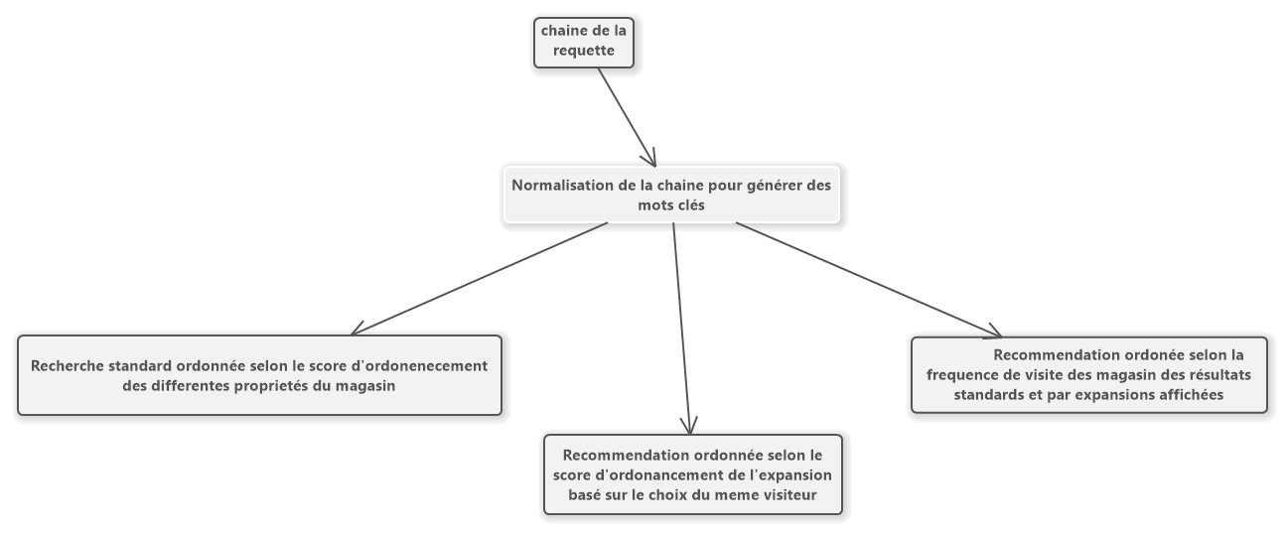
Le système de recherche de notre application
Notes:
Ces recherches sont optimisées grâce à l’indexation des documents magasins qui contiennent les mots normalisés de leurs produits + l’indexation des magasins dans les mots des produits avec leurs fréquence d'apparitions

Slide 20
L’approche de la recherche standard
Elle renvoi des résultats qui contiennent au moin un mot de la requête ordonnée selon le score d'ordonnancement basé sur la somme des fonctions de similarités suivantes :
Score_Ordonnancement(M) = Score_Similarité(Q, M) * W1 + Score_Géolocalisation(M) * W2 + Score_Notation(M) * W3 + Score_Comment(M) * W4
Avec :
Score_Similarité(Q, M) , Score_Géolocalisation(M), Score_Notation(M), Score_Comment(M) ∈ [0, 1] et ∑𝑊𝑖 = 1 et W1>W2 > (W3=W4)
M représente un magasin.
Q représente les mots de la requête.

Slide 21
Recommandation par expansion
elle renvoi des résultats qui contiennent au moin un mot des mots des produits des magasins de la recherche standard visité par le même visiteur ordonnée selon le score d'ordonnancement basé sur les fonctions de similarités suivantes :
Le Score_Similarité_Expansion(Q',M) =
Score_Similarité(Q,M) * P1+Score_Similarité(Q',M) * P2 +Score_Catégorie(Q',M) * P3
Avec :
Score_Similarité_Expansion(Q',M) ∈ [0, 1] et ∑𝑃𝑖 = 1 et P1>P2>P3
Score_ordonnancement(M) = Score_Similarité_Expansion(Q', M) * W1 + Score_géolocalisation(M) * W2+Score_Notation(M) * W3 + Score_Comment(M) * W4
Avec :
Score_géolocalisation(M), Score_Notation(M), Score_Comment(M) ∈ [0, 1] et ∑𝑊𝑖 = 1 et W1>W2 > (W3=W4)
Q' représente les mots de la requête étendue
Notes:
W1=0,6
W2=0,2
W3=W4=0,1
P1=0,5 ,P2=0,3,P3=0,2

Slide 22
La recommandation guidee
guidé et ordonné par la fréquence de visites aux magasins des résultats précédents par tous les visiteurs
Exemple:
Magasin1(visites=5),Magasin2(visites=4),Mgasiins3(visites=2)

Slide 23
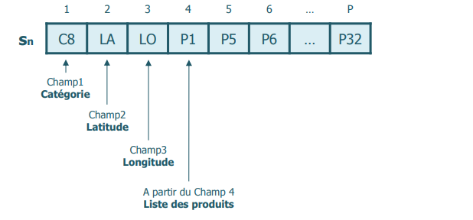
Recommendation base sur le clustering (algorithme de K-médoïdes)
Dans notre problème, chaque magasin (objet) sn est représenté par un vecteur, comme suit :

Slide 24
Recommendation base sur le clustering (algorithme de K-médoïdes)
Calcul de la distance entre deux objets
Dans notre problème, pour calculer la distance entre deux magasins s1 et s2, nous adaptons
la distance Hamming, comme suit :
Distance(s1, s2) = catégorie(s1, s2) + zone(s1, s2) + produits(s1, s2)
0 si s1 et s2 ont la même catégorie
catégorie(s1, s2)=
F1 sinon
0 si s1 et s2 sont dans la même zone
zone(s1, s2)=
F2 sinon(F2 varie selon la distance en KM )
produits(s1, s2) = (nombre de produits dans s1 ∪ s2) – (nombre de produits
dans s1 ∩ s2)

Slide 25
Recommendation base sur le clustering (algorithme de K-médoïdes)
L’algorithme utilisé :
Input : Set of objects 𝑺, number of clusters 𝑲
Output : Set of clusters C
Randomly select 𝑲 objects from the set 𝑺 as initial medoids
Assign the remaining objects of 𝑺 to the closest medoid
Repeat
For each medoid object 𝑴i
For each non-medoid object 𝒔𝒋
Calculate the total cost of swapping 𝑺𝐖(𝑴𝒊 , 𝒔𝒋)
IF the absolute-error is minimized Then
Swap the medoid 𝑴𝒊 with the non-medoid object 𝒔𝒋
Allocate each object of 𝑺 to the nearest medoid
Until no changes in clusters medoids
Notes:
Cette algorithme sert a minimiser l’erreur absolu des cluster afin d’obtenir des cluster de meilleurs qualité ou les magasins sont classifier correctement
Il fonctionne comme suit:
D’abord choisir K medoids au hasard et leurs affecter les objets les plus proches
Répéter
pour chaque médoid Mi
pour chque non-medoid objet sj
Calculer le tot total de la permutation entre Mi et Si
Si l’erreur absolue est réduite alors effectuer la pérmutation
A chaque répétition réaffecter les objects au médoid le plus proche
Répéter le processus jusqu'à ce qu'aucun changement n’est fait sur les cluster

Slide 26
03
Realisation

Slide 27
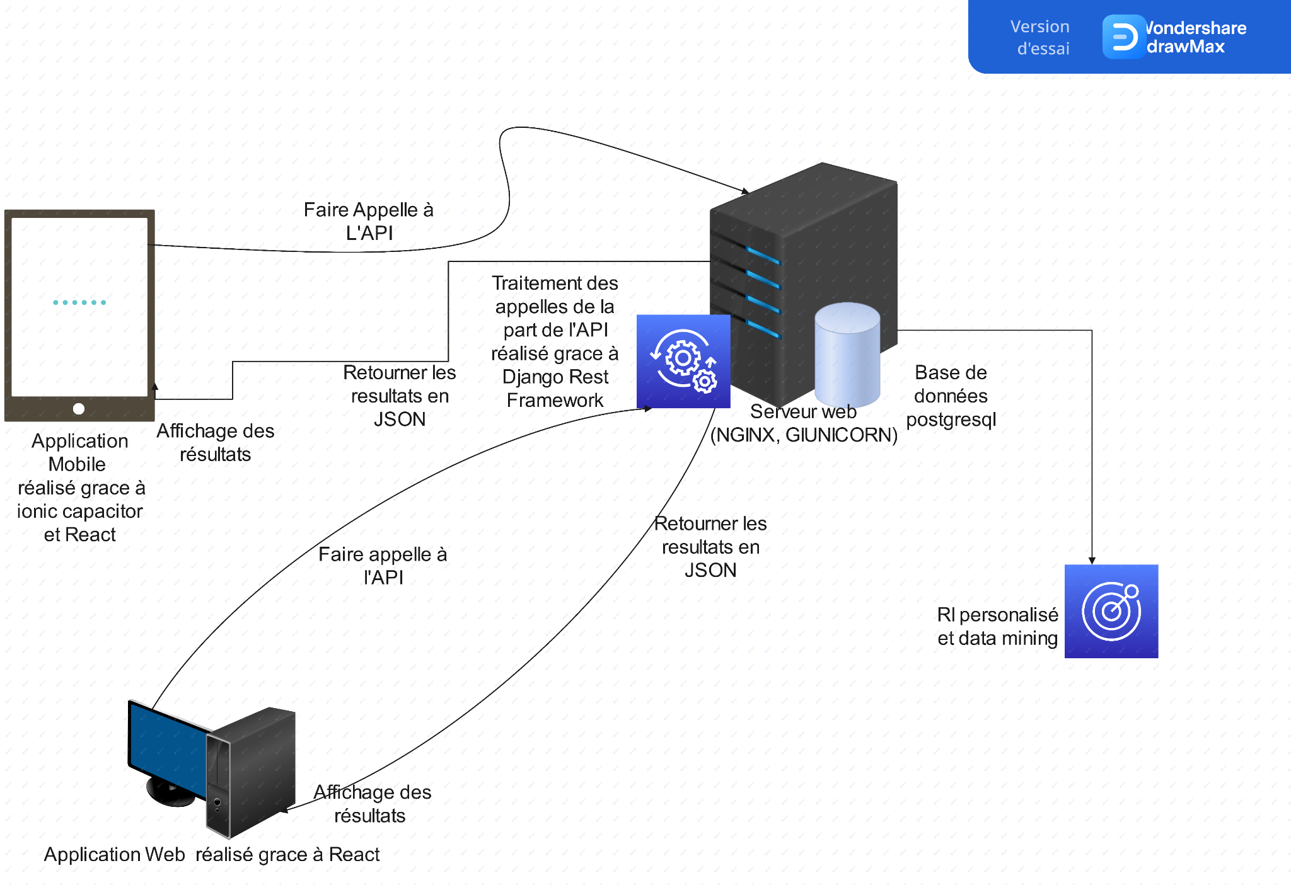
Architecture du système et environnement du développement
Notes:
L’architecture de notre système se décompose en 3 éléments essentielles le serveur web qui sert les données gérer par le SGBD postgresql grace a l’API restful de django donc le site web et l’application mobile sont servis grâce qu même backend avec un frontend réalisé grâce à la librairie réact puis le frontend de l’application mobile a été généré grâce a l’outil Capacitor qui sert à générer des applications multiplateforme à partir du même code

Slide 28
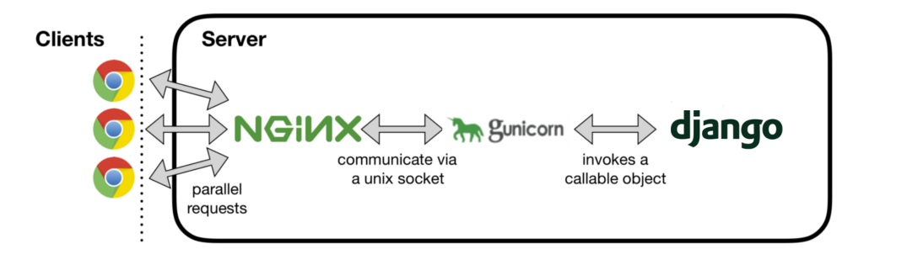
Environnement de serveur et le déploiement de l'application
Notes:
et enfin on a deployer notre application sur le résaux du département grace au serveur NGINX qui sert le coté static du site et gunicorn qui est un intermédiere qui interprete notre API Django en python et donne des commandes à NGINX en Utilsant les sockets

Slide 29
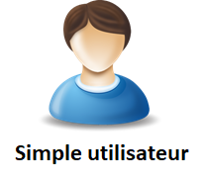


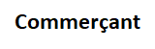
S’inscrire - S’authentifier - Réinitialiser le mot de passe - Faire une recherche de magasin par mot clés - Parcourir le résultat de la recherche à travers une liste - Consulter un magasin - Localiser un magasin dans la carte - Noter un magasin - Ajouter un commentaire concernant un magasin - Se déconnecter.
Ajouter son magasin - Modifier les informations de son magasin - Ajouter un produit inexistant dans la base de données. - Supprimer un produit de son magasin - Modifier les informations concernant un produit de son magasin
Gérer les rôles et gérer les différentes tables de la base de données

Slide 30
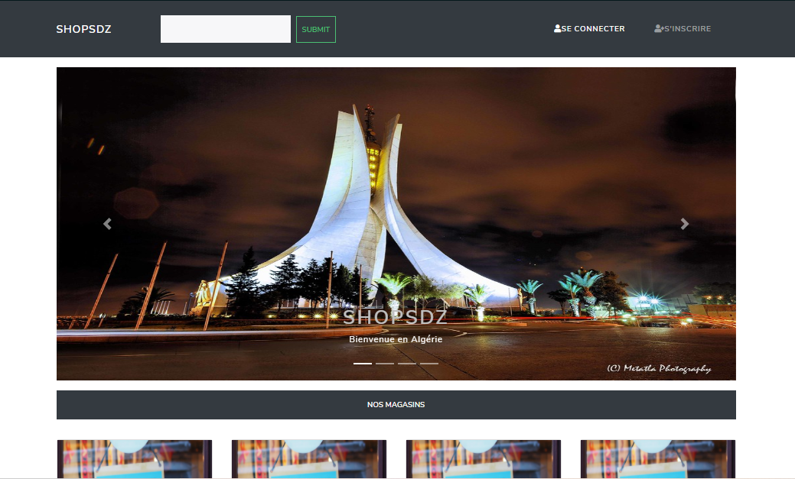
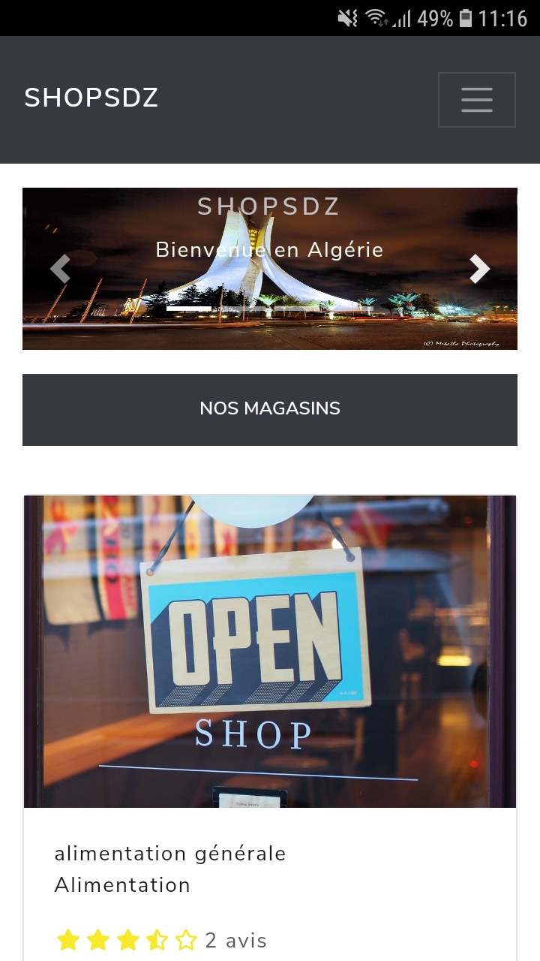
Presentation de l’application
Présentation de la page d'accueil :

Slide 31
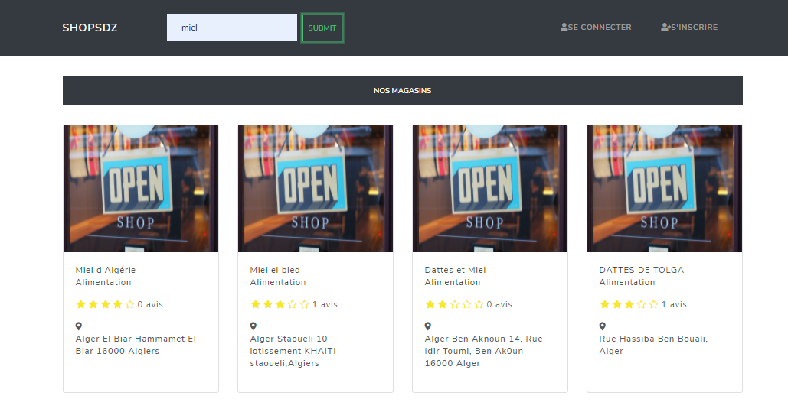
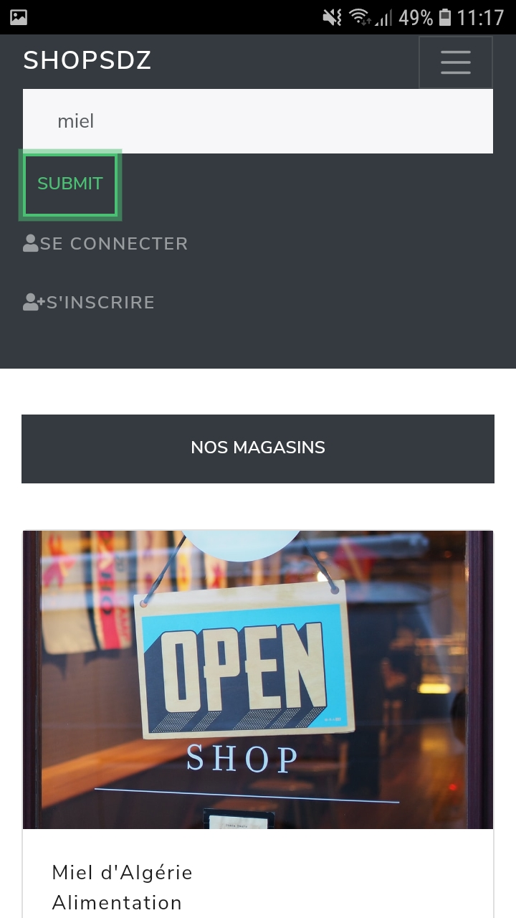
Presentation de l’application
La page de la recherche standard :

Slide 32
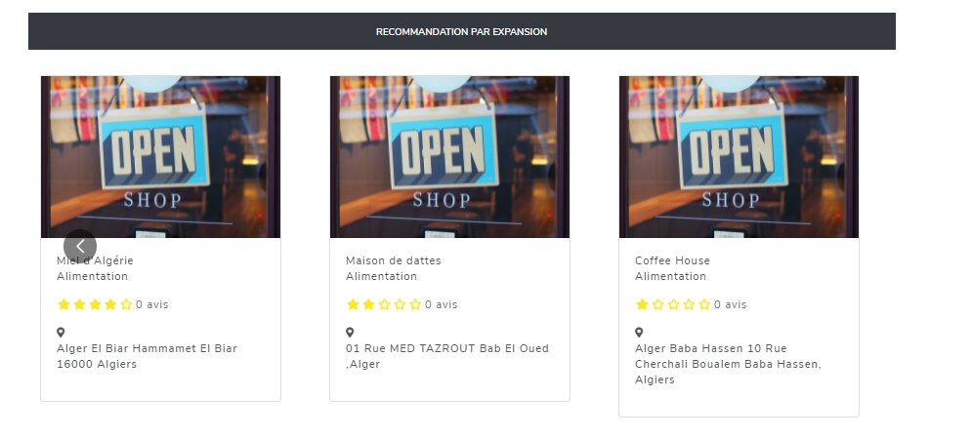
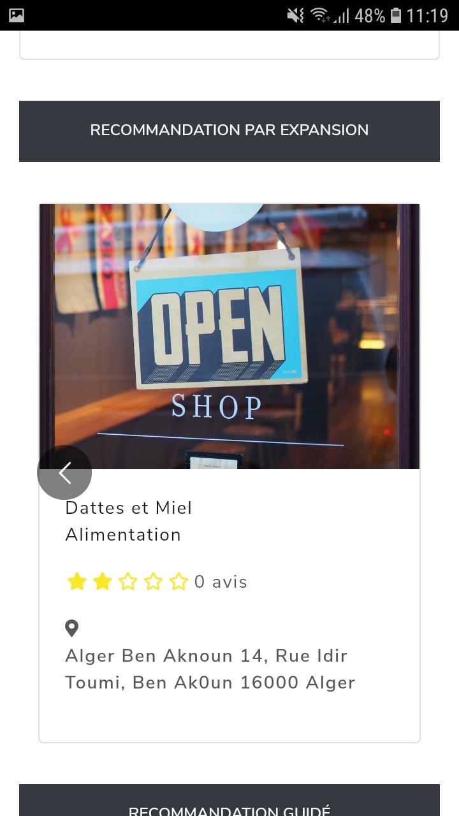
Presentation de l’application
La page de recommandation par expansion :

Slide 33
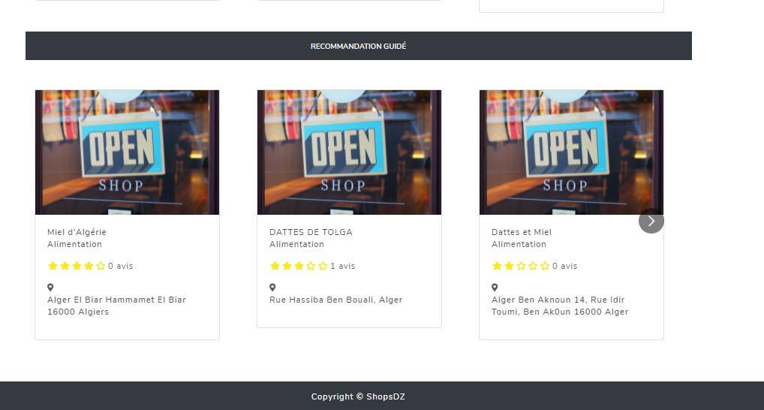
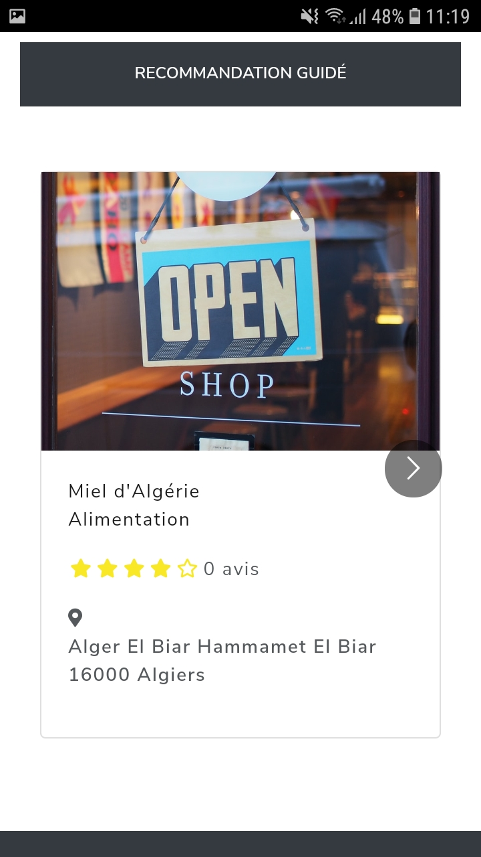
Presentation de l’application
La page de recommandation guidé :

Slide 34
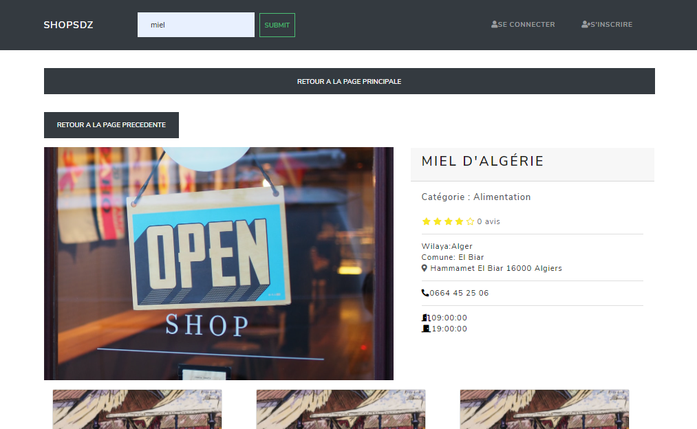
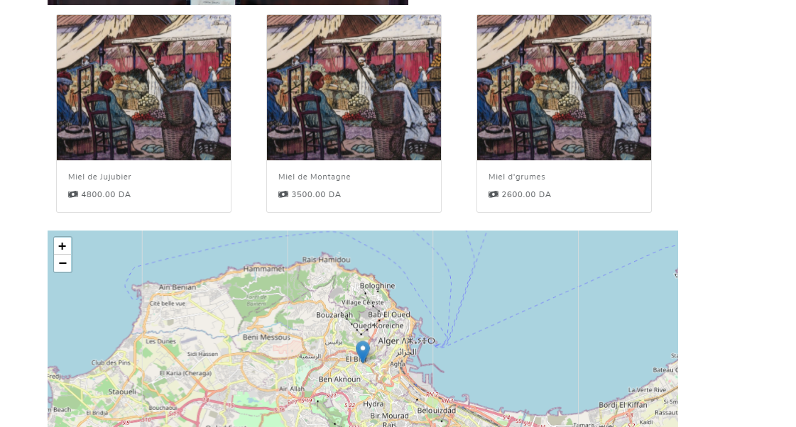
Presentation de l’application
La page des informations du magasin et la géolocalisation sur la carte:

Slide 35
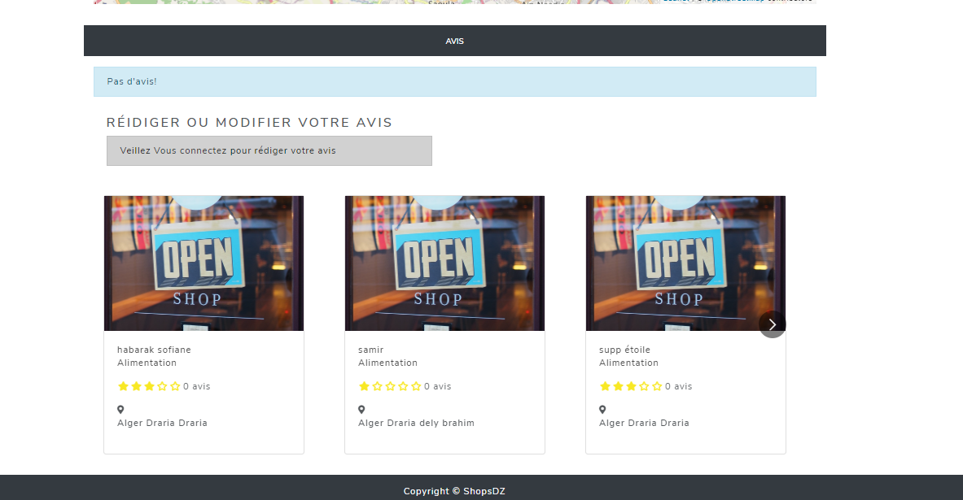
Presentation de l’application
Recommandation basé sur le clustering :

Slide 36

04
Conclusion
Notes:
Les perspectives :
Continuer à récolter les données et élargir notre dataset en produits et en magasins.
Enrichir le système par d’autres modules et fonctionnalités qui peuvent attirer l’attention des utilisateurs.
Entamer une phase de test de la solution. Prendre un groupe d’utilisateurs potentiels et leur proposer de s’inscrire sur notre plateforme et l’utiliser fréquemment pendant une durée donnée Afin d’étudier d’une manière formelle le besoin réel du consommateur et récolter le maximum de critiques constructives impératives à l’amélioration de la solution.
Rendre le serveur disponible en public et lui donner un nom de domain.
Ajouter d’autre technique de recherche et comparer les résultats.
Améleorer les techniques de recherche en rendant leurs parametres de pondération evolutives grace a des techniques d’IA comme les réseaux de neuronnes

Slide 37
Merci !
Des questions ?

